Slide 1
স্বাগতম

Slide 2
শিক্ষক পরিচিতি
মোছাঃ মনিরা আকতার
প্রভাষক (বাংলা),
চাপড়া কাশিরাম আলিম মাদ্রাসা
সৈয়দপুর,নীলফামারী।

Slide 3
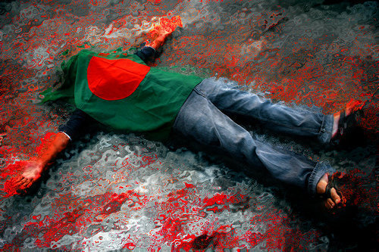
আবেগ সৃষ্টি
Notes:
বামপাশের আইকনে ক্লিক করুন।

Slide 4
পাঠ পরিচিতি
শ্রেণিঃ ৫ম
বিষয়ঃ বাংলাদেশ ও বিশ্ব পরিচয়
পাঠের শিরোনামঃ আমাদের মুক্তিযুদ্ধ
পাঠ্যাংশঃ ১৯৭১ সালের ২৫শে মার্চ ………...... জাতীয় সংগীত।

Slide 5
শিখনফল
১। শিক্ষার্থীরা ২৫শে মার্চের কালোরাতের ঘটনা বর্ননা করতে পারবে।
৩।স্বাধীনতার ঘোষণা সম্পর্কে বলতে পারবে।
২।বাংলাদেশের মুক্তিযুদ্ধের ইতিহাসের উল্লেখযোগ্য ঘটনা বলতে পারবে।

Slide 6
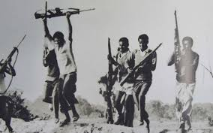
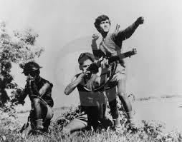
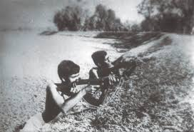
ছবিগুলো ভাল করে দেখ
বলতো এগুলো কিসের ছবি?

Slide 7
আজকে আমরা পড়ব
আমাদের মুক্তিযুদ্ধ
পাঠ্যাংশঃ ১৯৭১ সালের ২৫শে মার্চ…...... জাতীয় সংগীত।

Slide 8
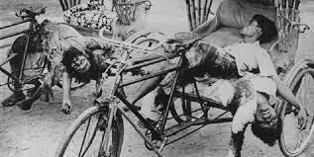
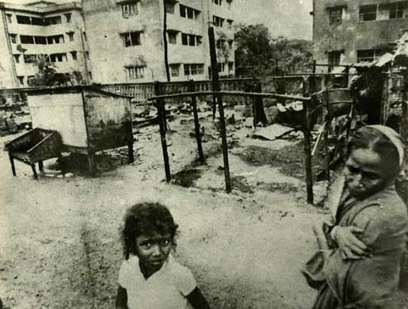
25 মার্চের কালোরাত

Slide 9
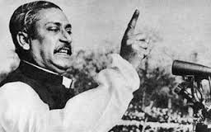
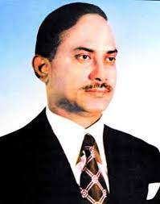
বঙ্গবন্ধু ২৬ মার্চের ১ম প্রহরে স্বাধীনতার ঘোষনা দেন।
২৭ মার্চ মেজর জিয়াউর রহমান কালুরঘাট বেতার কেন্দ্র থেকে বঙ্গবন্ধুর পক্ষে স্বাধীনতার ঘোষনাপত্র পাঠ করেন।

Slide 10
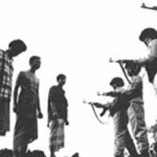
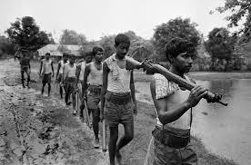
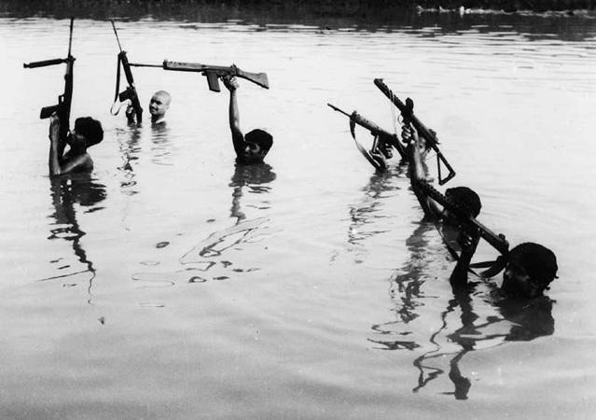
মুক্তিযুদ্ধের নয় মাস

Slide 11
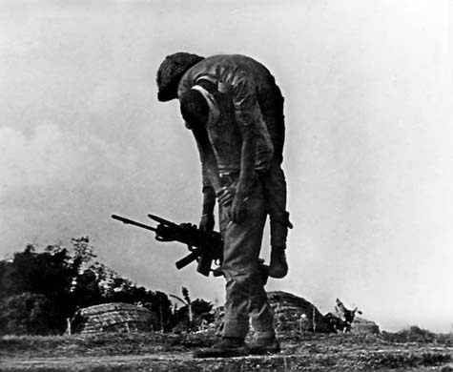
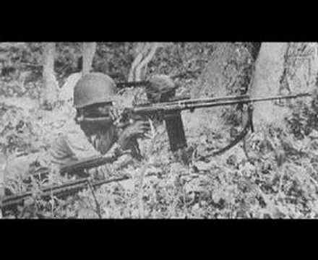
মুক্তিযুদ্ধের নয় মাস

Slide 12
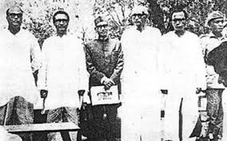
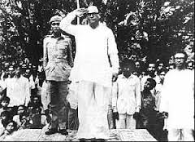
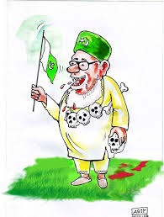
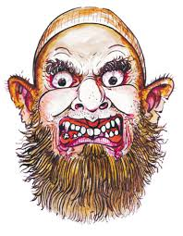
মুজিবনগর সরকার গঠনঃ ১০ এপ্রিল,১৯৭১
মুক্তিযুদ্ধের বিরোধীতা
করেছিল রাজাকার,আলবদররা।

Slide 13
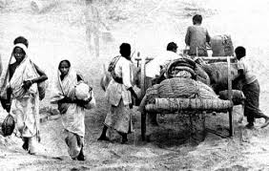
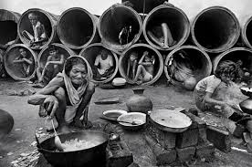
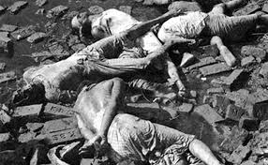
ভিটেমাটি ছেড়ে ভারতে আশ্রয় নিয়েছিল ১ কোটি মানুষ
মুক্তিযুদ্ধে শহিদ হয়েছে
৩০ লক্ষ মানুষ

Slide 14
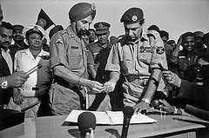
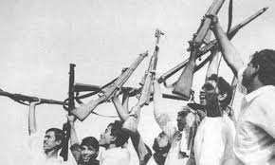
১৬ই ডিসেম্বর ১৯৭১ এলো আমাদের কাঙ্খিত বিজয়

Slide 15
আমরা পেলাম আমাদের মানচিত্র , জাতীয় পতাকা এবং জাতীয় সংগীত।

Slide 16
পাঠ্য বইয়ের ৮০ থেকে ৮২ পৃষ্ঠা বের করে মনোযোগ দিয়ে পড়।

Slide 17
দলগত কাজ
দলঃবঙ্গবন্ধু
বামপাশের সাথে ডানপাশের মিল কর
১।ইতিহাসের কালোরাত
২৬শে মার্চ’১৯৭১
২। ১০ই এপ্রিল’১৯৭১
১ কোটি মানুষ
৩।বঙ্গবন্ধুর স্বাধীনতার ঘোষণা
মুক্তিযুদ্ধে প্রাণ হারায়
৪।৩০ লক্ষ মানুষ
২৫ মার্চ’১৯৭১
৫।ভারতে আশ্রয় নেয়
মুজিবনগর সরকার গঠন

Slide 18
দলগত কাজ
দলঃতাজউদ্দিন
উপযুক্ত শব্দ দিয়ে শূন্যস্থান পূরণ কর
মুক্তিবাহিনী
ক) মুজিবনগর সরকারের নেতৃত্বে ___________গঠিত হয়।
১৬ই
খ) আমরা শেষ পর্যন্ত ______ ডিসেম্বরে বিজয় অর্জন করি।
রাজাকার
আলবদর
গ)মুক্তিযুদ্ধে পাকিস্তানীদের সাহায্য করে _______________,________________।

Slide 19
দলগত কাজ
দলঃমনসুর আলী
সঠিক উত্তরটি খাতায় লিখঃ
১) বাংলাদেশের বিজয় দিবস কবে?
ক)১৬ ডিসেম্বর খ)২৬ মার্চ গ)২১ ফেব্রুয়ারী
২)মুক্তিযুদ্ধে সাধারন জনগনের পাশাপাশি কারা অংশ নিয়েছিল?
ক)ইরানী খ)ক্ষুদ্র জাতিসত্বা গ)আফগানি
৩)বাংলাদেশের ভিটেমাটি ছেড়ে যাওয়া মানুষকে কারা আশ্রয় দিয়েছিল?
ক)ভারত খ)নেপাল গ)শ্রীলঙ্কা

Slide 20
মূল্যায়ণ
একাকী কাজ
খাতায় লিখ
১। বঙ্গবন্ধুর পক্ষে স্বাধীনতার ঘোষণা কে কবে দিয়েছিলেন?
২।১৬ ই ডিসেম্বর কেন আমাদের জন্য মহান?

Slide 21
ধন্যবাদ

